Slide 1


Prosessforbedring - Digital verktøykasse
Hva har vi, og hvordan understøtte virksomhetens behov?

Slide 2
Målet med presentasjonen
Hva er SRF-konseptet
Chatbot – kort introduksjon
Status for Robotic Process Automation (RPA)

Slide 3
Små, raske og freidige digitaliserings-prosesser (SRF’er)
SRF-prosessene er tenkt som korte avgrensede prosjekter som skal levere løsninger som gir merverdi og økt brukertilfredshet. Aktivitetene skal ikke ha lange tidsperspektiv, men skal være korte, konsentrerte og «gode nok».
Først når prosessen er kartlagt skal verktøy eller metode velges
Tilrettelegger for tverrfaglig samarbeid
Utfordrer måten UiO tradisjonelt jobber på
Del av målbildet under «kontinuerlig endring»

Slide 4
De ulike verktøyene
Robotic Process Automation (RPA)
Utfører samme operasjoner som en menneskelig saksbehandler, såfremt arbeidsprosessen er strengt regelbasert, med digital informasjon inn og ut.
ChatBot
Tekstgrensesnitt med et menneskelig språk
Tilgjengelig på alle typer enheter. (mobil, pc, nettbrett)
Benytter treningsalgoritmer til å og svar på varianter av en spørsmålsstilling. Henter svar fra kunnskapsdatabase
UiO-Nettskjema
Prosess støtte og datainnsamling
Brukere tas gjennom en arbeidsflyt gjennom en regelbasert hvis/så flyt som leder frem til understøtte arbeidsprosesser.
Benyttes til datainnsamling i mange sammenhenger inkludert RPA prosesser
Andre verktøy
Verktøykassen utvides når nye vektøy kommer til
Sammen med verktøyene ligger en helhetlig prosesstankegang til grunn for å lykkes

Slide 5
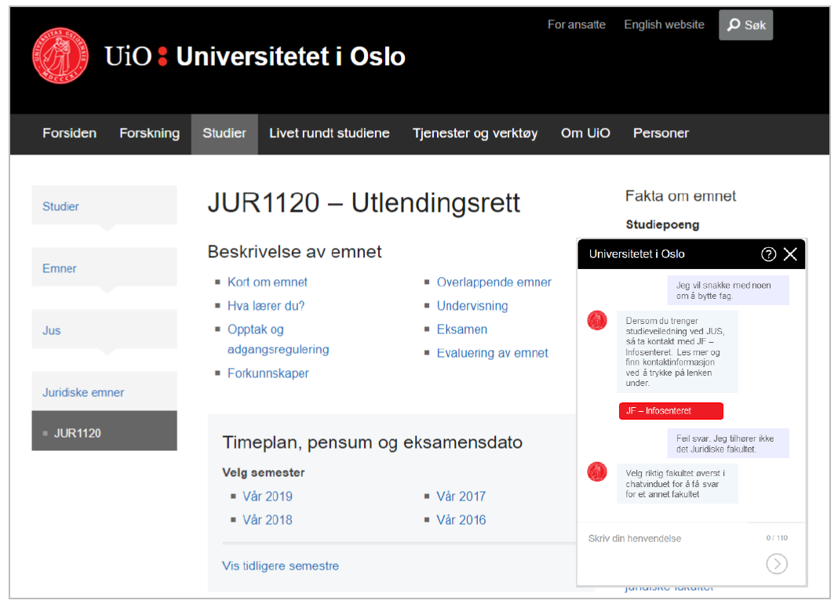
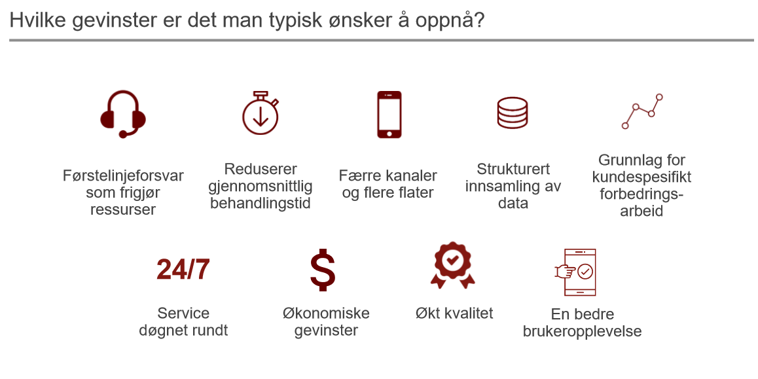
ChatBot

Slide 7
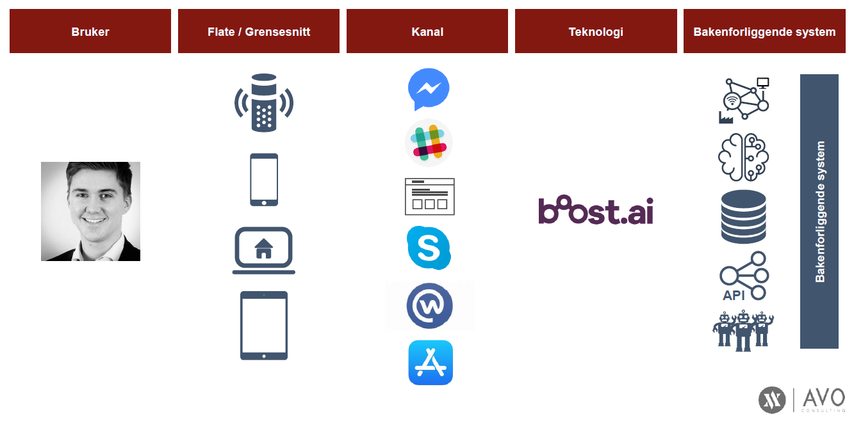

Slide 8
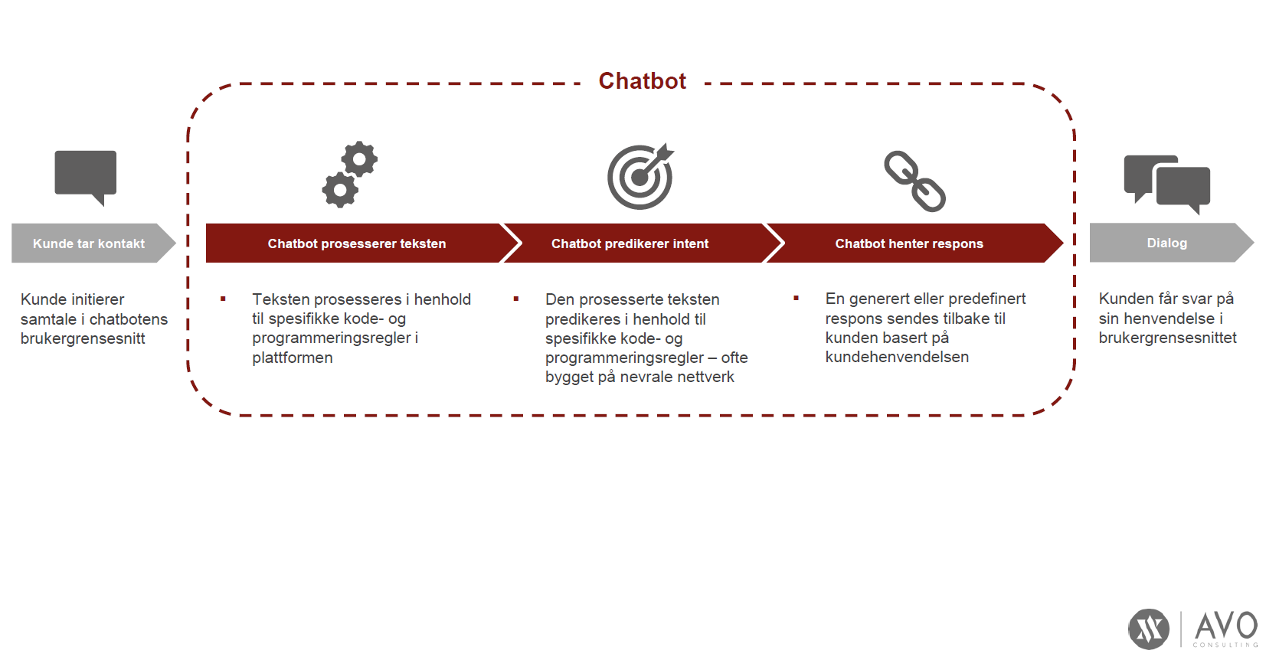

Slide 9
Utviklet en chatbot som kan svare på spørsmål om X
Et kompetent team som er sertifisert innenfor alle områder av boost.ai sin plattform
Bygge intern kunnskapsbase
Utviklet en arbeidsmetodikk for kontinuerlig forbedring

Slide 10
Underlagt fra programmet for digitalisering / effektivisering
Ikke et prosjekt etter UiO-mal, men en del av verktøykassa i programmet
Smidig tilnærming til pilotene
Beskrives som utprøving av teknologi
Task-force for raske avklaringer / forankring
Anders Vinger
Anne-Lise Lande
Elisabeth Smokvina
Liv Dalen Tennøe
Aleksander Lorentzen, prosjektleder
Rune Ersdal, teknisk prosjektleder
KP
lokal pilot
Houston
lokal pilot
UB
lokal pilot
JUS
lokal pilot

Slide 11



Knutepunktet
Houston
UB
JUS
Opptak
TSD Nettskjema
Lånespørsmål
Åpningstider
Oppmelding til emner
Aleksander Lorentzen
AI-trainer
Tine Benedicte Søreng
Mali Ødegaard Haugen
Gøril Aaseth
Annet
Mariana Larsen Hatzianastasiou
Hege Svanes
Rune Ersdal
AI-trainer
Christine Shum Ye
Herman Bastesen
Marianne Samuel
AI-trainer
Glenn Karlsen Bjerkenes
Knut Børresen
Kyrre Traavik Låberg
Line Nybakk Akerholt
Frode Lyshaugen
AI-trainer
Fredrikke Holt Kleivane
Eivor Daae Mæland
Karianne Stang

Slide 12
Status for RPA- prosesser per 1. oktober 2019
I produksjon – 6 stk. - 3450 timer spart i året
Klage på karakter/formell feil på eksamen - 500 timer
Digital Sykemelding - 800 timer
Publisering i DUO Vitenarkiv steg 1 av 4 - 250 timer pluss backlog
DUO steg 2 av 4 Duplikatsjekk - 250 timer pluss backlog
OA leverandøropprettelse - 400 timer
Under utvikling – 5 stk. - 1850 timer spart i året
OA Prosjektopprettelse - 400 timer
DUO steg 4 - 250 timer pluss backlog
UB Innlånsbestillinger - 1200 timer
I oppstartsfase – 2 stk. - 990 timer i året
Søknad om tilrettelegging på eksamen - 630 timer
Søknad om studiepermisjon - 360 timer
DUO rettighetsklarering steg 3 av 4 – 250 timer pluss backlog
Politiattest - 500 timer (Aktuell for UH-kunder)
Digital sykemelding del 2 - 440 timer
Si fra - 60 timer (Lavt tall men svært viktig å unngå manuelle feil)

Slide 13
Hva kan Robotic Process Automation (RPA) brukes til?
Starte basert på en elektronisk trigger eller et planlagt tidspunkt
Hente informasjon fra forskjellige kilder
Foreta kalkulasjoner
Validere og behandle data basert på en hvis/så logikk
Overføre eller registrere informasjon til forskjellige systemer
Samhandle med mennesker via epost eller arbeidsflyt
Generere og distribuere dokumenter og rapporter

Slide 14
Fordeler med RPA
24/7-drift
Uavbrutt ytelse
– ingen køer ved topper
Forbedret internkontroll
Unngår menneskelig svindel, og enkelt å gjennomføre kontroll- og etterlevelsessjekker
Kostnadsreduksjon
Netto reduksjon for hver automatisert prosess er typisk 30-60%
Skalerbarhet
Kapasitet kan økes uten lang oppbyggingsfase
Økt hastighet
Gjennomløpstid reduseres med typisk opp til 80%
Kvalitetsforbedring
Unngår menneskelige feil og fokusere på avvik
Kort tilbakebetalingstid
Implementeringskostnader for RPA betales ofte tilbake på < 12 måneder
$
Verdifullt arbeid
Medarbeidere kaster ikke bort tiden på rutineoppgaver

Slide 15
Nettskjema
Prosess-støtte
Brukere tas gjennom en arbeidsflyt gjennom en regelbasert hvis/så flyt som leder frem til understøtte av arbeidsprosesser
Eksempel på dette er arrangement støtte på juridisk fakultet
Datainnsamling
Benyttes til datainnsamling i mange sammenhenger inkludert RPA prosesser
Tilgjengelighet
Kraftig API
Kan ta imot data fra mobilapper og webapper
Sikkerhet og personvern
Kan levere sensitive personopplysninger til TSD
Skiller mellom anonyme og ikke-anonyme skjema

Slide 16
Tjenestedesign og prosess-forenkling

